Slide 1
Мир вашему дому и каждой семье!
Notes:
На свете нет, пожалуй, более важного и замечательного союза между людьми, чем семейный. Если перефразировать известную английскую пословицу, то можно справедливо заметить, что семья — это крепость. Каждый человек должен стремиться к тому, чтобы по отношению к его семье этот принцип соответствовал истине. Международный день семьи подтверждает огромную важность небольшой ячейки общества для самого общества в его глубинном понимании. Этот праздник отмечается ежегодно 15 мая, и у народов разных стран имеются свои традиции празднования. Однако в чем-то они, безусловно, схожи. В этот день принято поздравлять своих родных, но самое главное — помнить о своей семье не только в праздник, а в любой день без исключений.
В 1993 году Генеральная Ассамблея постановила, что начиная с 1994 года 15 мая ежегодно будет отмечаться как Международный день семей.

Slide 2
Notes:
Семья дана каждому из нас с рождения в качестве защиты от окружающего зла, от плохих людей, как помощь для того, чтобы было легче справляться с жизненными невзгодами, потому что только близкий и родной человек искренне и от всего сердца может «взять» на себя часть боли и обиды, успокоить, утешить. Семья придает уверенность в завтрашнем дне: вот почему каждый человек должен беречь и заботиться о своих близких людях. Человек живет семьей, а значит, в ней должен быть достаток, а все члены семьи должны любить и уважать друг друга, и тогда счастье их обеспечено! Поздравляем всех с Днем семьи и желаем всем семьям всего самого доброго: здоровья родных и близких, семейного счастья!

Slide 3
В семье человек не одинок
Notes:
Семья — гарант того, что человек не будет одинок. Человеческий мир не совсем совершенен, но каждый знает, что добрая и теплая атмосфера семьи способна творить чудеса, помогает скрасить не самые лучшие моменты, которые встречаются в жизни каждого, а счастье, разделенное вместе с семьей, с любимыми родственниками, будет еще больше, еще сильнее. Поздравляем все семьи с праздником и желаем, чтобы все были вместе, не расставались, не ссорились, жили дружно и счастливо! Постарайтесь сделать это так!

Slide 4
Notes:
Известный русский писатель Л. Н. Толстой утверждал, что «все счастливые семьи счастливы одинаково, а каждая несчастная семья несчастна по-своему». Но мы хотим пожелать, чтобы на свете не было, несчастливых семей, чтобы все семьи были счастливы, и пусть каждый член семьи будет доволен тем, что у него есть близкие родственники, что у него такая замечательная семья! Семья — это «святая святых»! И пусть в этот знаменательный день все близкие и родные люди соберутся вместе и просто порадуются тому, что они есть друг у друга, что они — дружная семья. С праздником!

Slide 5
Notes:
В жизни любого человека встречаются всякие люди, но кто бы ему ни встретился, где бы он не находился, ему всегда будет тепло и радостно на душе от того, что где-то в родной стороне у него есть дом, семья, Человеку гораздо легче живется со знанием того, что где-то его любят и ждут самые близкие и родные люди, что есть семья, где его всегда примут, всегда поймут, простят к окажут любую помощь.

Slide 6
Семья – то сказочный дворец! Построен пламенем двух любящих сердец, Обставлен добротой, заботой, уваженьем, Он наших душ святое продолженье. Семья – то храм уюта, света! Сияньем глаз, улыбкой тёплою согретый, Искрящийся огнями радостных мгновений, Он лучшее из всех людских творений. Семья – то мир и наши дети! Дороже и важней нет ничего на свете! Пусть мудрости и святости Богов нетленность Хранит наш дом, семью, любовь и верность
Notes:
Мы поздравляем всех с наступающим Международным днем семьи! Любите своих близких и родных и берегите свои семьи.

Slide 7
Notes:
Мудрость, накопленная в народе веками, выражается в пословицах, поговорках. Особенно много таких народных изречений на тему семьи, брака, взаимоотношений между мужем и женой. То, что проверено временем, нельзя отрицать или забывать, а стоит прислушаться, понять и может быть применить в своей жизни. Пословицы и поговорки составлялись не одним человеком, они слагались поколениями, выверяя и выделяя самое ценное и главное. Почему нам в детстве говорят. чтобы мы слушались старших, что наши бабушки и дедушки, умудренные жизненным опытом, могут подсказать более юному поколению как поступить лучше в той или иной ситуации, какую выбрать правильную жизненную дорогу или найти своего суженого (суженую). Поэтому советуем прочитать эти пословицы и поговорки тем, кто собирается вступить в брак или уже создал семью, набраться мудрости наших предков.

Slide 8
Notes:
Мудрость, накопленная в народе веками, выражается в пословицах, поговорках. Особенно много таких народных изречений на тему семьи, брака, взаимоотношений между мужем и женой. То, что проверено временем, нельзя отрицать или забывать, а стоит прислушаться, понять и может быть применить в своей жизни. Пословицы и поговорки составлялись не одним человеком, они слагались поколениями, выверяя и выделяя самое ценное и главное. Почему нам в детстве говорят. чтобы мы слушались старших, что наши бабушки и дедушки, умудренные жизненным опытом, могут подсказать более юному поколению как поступить лучше в той или иной ситуации, какую выбрать правильную жизненную дорогу или найти своего суженого (суженую). Поэтому советуем прочитать эти пословицы и поговорки тем, кто собирается вступить в брак или уже создал семью, набраться мудрости наших предков.

Slide 9
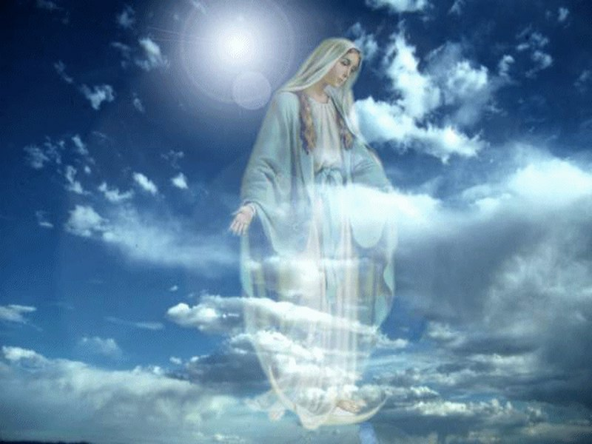
Notes:
Мудрость, накопленная в народе веками, выражается в пословицах, поговорках. Особенно много таких народных изречений на тему семьи, брака, взаимоотношений между мужем и женой. То, что проверено временем, нельзя отрицать или забывать, а стоит прислушаться, понять и может быть применить в своей жизни. Пословицы и поговорки составлялись не одним человеком, они слагались поколениями, выверяя и выделяя самое ценное и главное. Почему нам в детстве говорят. чтобы мы слушались старших, что наши бабушки и дедушки, умудренные жизненным опытом, могут подсказать более юному поколению как поступить лучше в той или иной ситуации, какую выбрать правильную жизненную дорогу или найти своего суженого (суженую). Поэтому советуем прочитать эти пословицы и поговорки тем, кто собирается вступить в брак или уже создал семью, набраться мудрости наших предков.

Slide 10
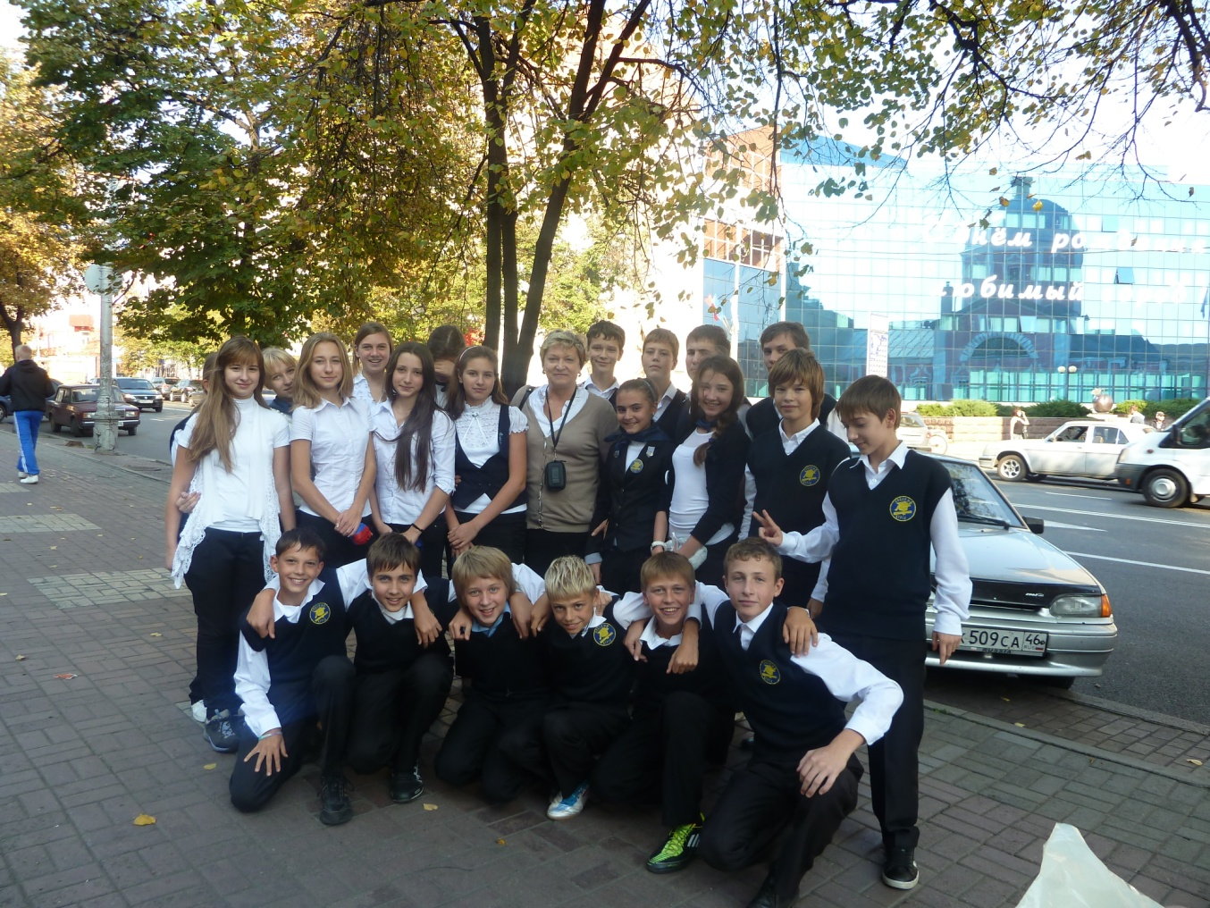
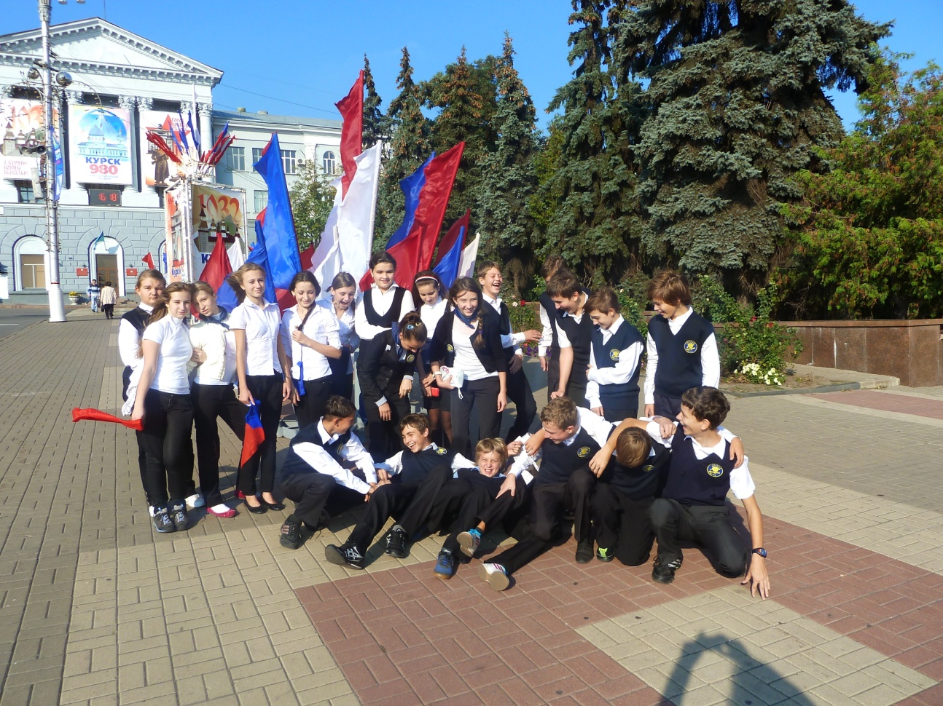
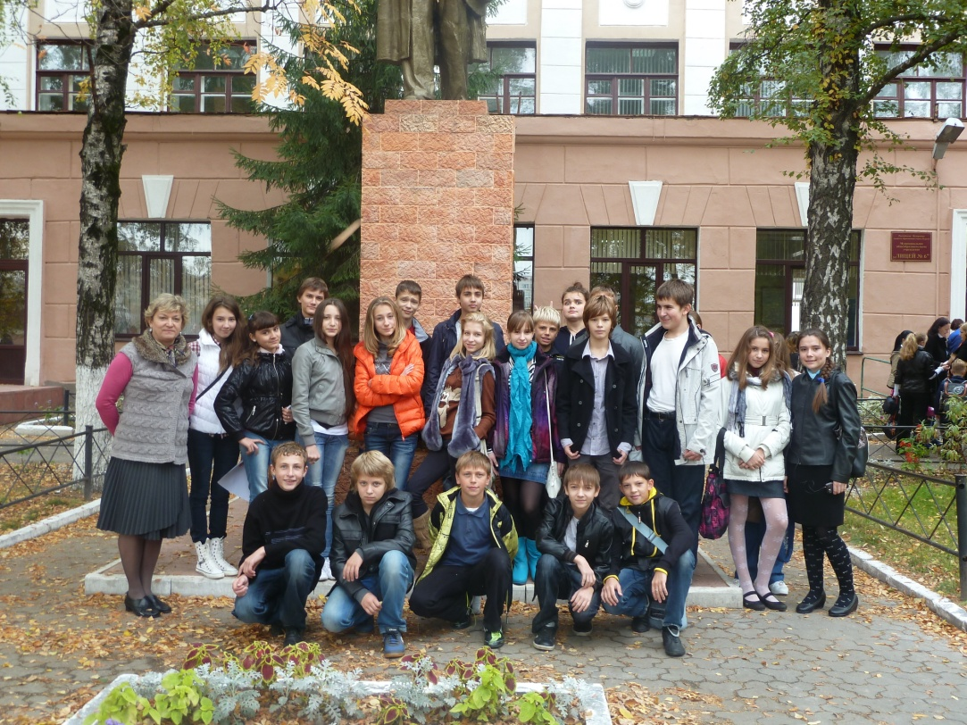
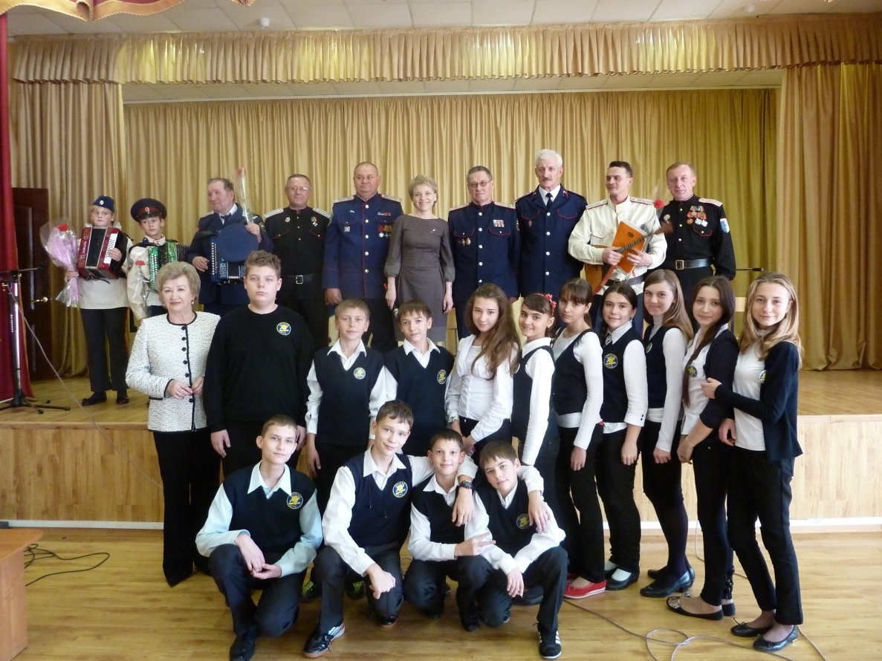
Notes:
Мудрость, накопленная в народе веками, выражается в пословицах, поговорках. Особенно много таких народных изречений на тему семьи, брака, взаимоотношений между мужем и женой. То, что проверено временем, нельзя отрицать или забывать, а стоит прислушаться, понять и может быть применить в своей жизни. Пословицы и поговорки составлялись не одним человеком, они слагались поколениями, выверяя и выделяя самое ценное и главное. Почему нам в детстве говорят. чтобы мы слушались старших, что наши бабушки и дедушки, умудренные жизненным опытом, могут подсказать более юному поколению как поступить лучше в той или иной ситуации, какую выбрать правильную жизненную дорогу или найти своего суженого (суженую). Поэтому советуем прочитать эти пословицы и поговорки тем, кто собирается вступить в брак или уже создал семью, набраться мудрости наших предков.

Slide 11
Notes:
Мудрость, накопленная в народе веками, выражается в пословицах, поговорках. Особенно много таких народных изречений на тему семьи, брака, взаимоотношений между мужем и женой. То, что проверено временем, нельзя отрицать или забывать, а стоит прислушаться, понять и может быть применить в своей жизни. Пословицы и поговорки составлялись не одним человеком, они слагались поколениями, выверяя и выделяя самое ценное и главное. Почему нам в детстве говорят. чтобы мы слушались старших, что наши бабушки и дедушки, умудренные жизненным опытом, могут подсказать более юному поколению как поступить лучше в той или иной ситуации, какую выбрать правильную жизненную дорогу или найти своего суженого (суженую). Поэтому советуем прочитать эти пословицы и поговорки тем, кто собирается вступить в брак или уже создал семью, набраться мудрости наших предков.

Slide 12
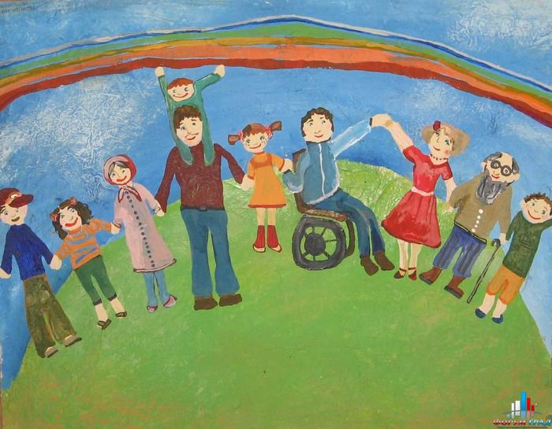
Notes:
Мудрость, накопленная в народе веками, выражается в пословицах, поговорках. Особенно много таких народных изречений на тему семьи, брака, взаимоотношений между мужем и женой. То, что проверено временем, нельзя отрицать или забывать, а стоит прислушаться, понять и может быть применить в своей жизни. Пословицы и поговорки составлялись не одним человеком, они слагались поколениями, выверяя и выделяя самое ценное и главное. Почему нам в детстве говорят. чтобы мы слушались старших, что наши бабушки и дедушки, умудренные жизненным опытом, могут подсказать более юному поколению как поступить лучше в той или иной ситуации, какую выбрать правильную жизненную дорогу или найти своего суженого (суженую). Поэтому советуем прочитать эти пословицы и поговорки тем, кто собирается вступить в брак или уже создал семью, набраться мудрости наших предков.

